Slide 1

Proyecto Final Diseño Web con HTML, CSS y JavaScript
Silvia Rubio Izquierdo

Slide 2
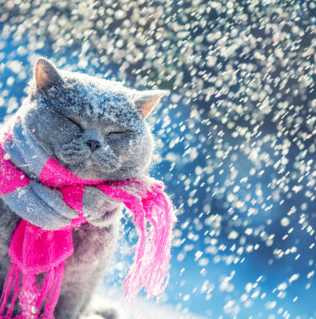
01
Introducción
Silvia Rubio Izquierdo

Slide 3
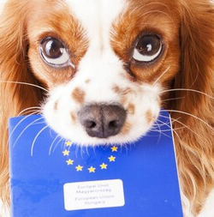
Peluditos travel está destinada a los viajes con mascotas.
El objetivo principal es proporcionar información de calidad para los amantes de los animales. En la página se encontrará todo tipo de información para que el cliente pueda planificar las mejores vacaciones con peluditos sin tener que preocuparse de nada
Silvia Rubio Izquierdo

Slide 4
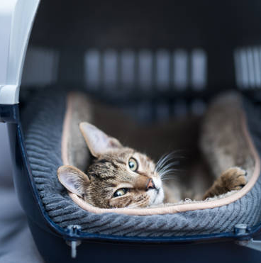
02
Descripción del proyecto
Silvia Rubio Izquierdo

Slide 5
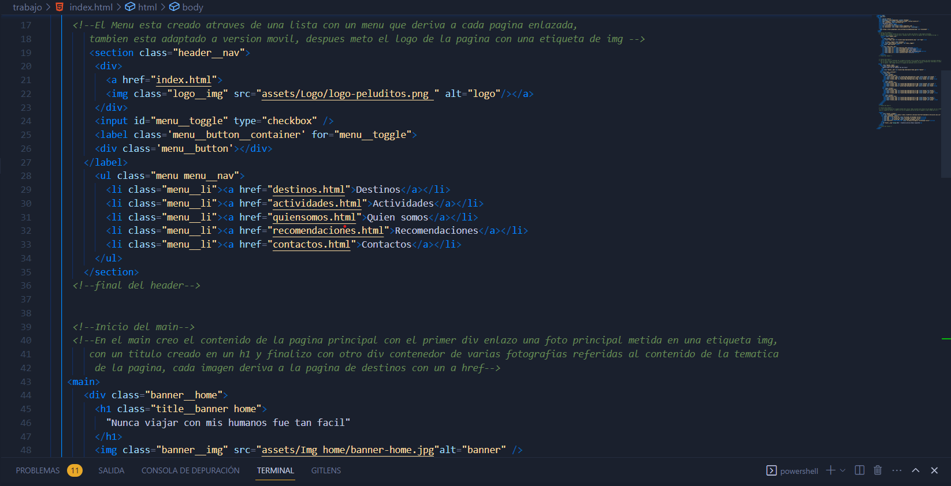
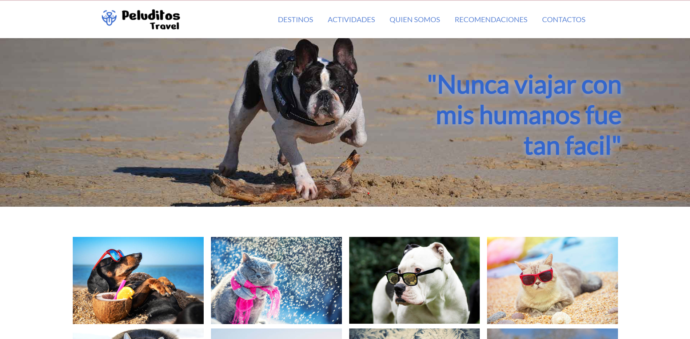
El proyecto se ha realizado en HTML, CSS y JavaScript. Este consiste en una web de viajes en la que los usuarios encontrarán recomendaciones para sus viajes, actividades y los mejores destinos para viajar con sus mascotas. Además, para el diseño de imágenes he utilizado PhotoShop.
Código
Respuesta
Silvia Rubio Izquierdo

Slide 6
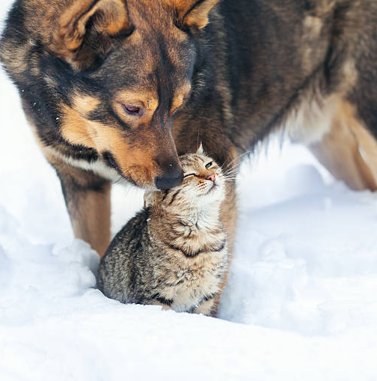
03
Colores y tipografía
Silvia Rubio Izquierdo

Slide 7









Colores principales
Colores secundarios
Tipografías
rgb(51,102,204) (encabezados y menú)
#000 (texto)
rgb(51,102,204) con opacidad 1
#333
(menú responsive)
#222
(menú responsive)
#3B5998
(Facebook)
#4099FF
(Twitter)
#d34836
(YouTube)
#8134af
(Instagram)
"Lato", sans-serif (Fuente principal de la web)
Italic
(Footer)
rgb(255,255,255)
(texto footer)
Silvia Rubio Izquierdo

Slide 8
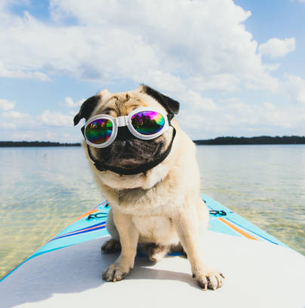
04
Mi experiencia
Silvia Rubio Izquierdo

Slide 9
El proyecto lo he realizado con el editor de código Visual Studio Code, utilizando como herramientas los lenguajes: HTML, CSS y JavaScript.
A modo de resumen, en aquello en lo que he encontrado mayor dificultad es:
Media Query.
Constantes fallos en el responsive en móvil y Tablet.
Imágenes.
Problemas en la transformación de imágenes en media query.
Sliders de JavaScript.
Tuve que investigar el modo de ejecutar varios Sliders en el mismo código.
Silvia Rubio Izquierdo

Slide 10
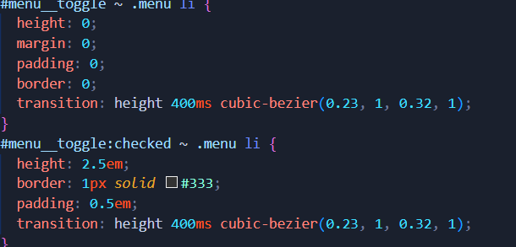
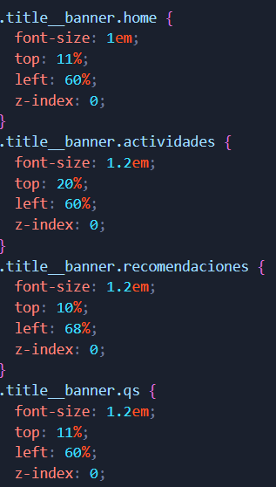
Media Query
Una de las soluciones que encontré, fue la implementación de una transición con altura, como se ve en la imagen.
De primeras puse una única clase para todos los títulos y me dificultaba la colocación de las imágenes. Por ello, finalmente acabé atribuyéndole una clase diferente a cada título.
Silvia Rubio Izquierdo

Slide 11
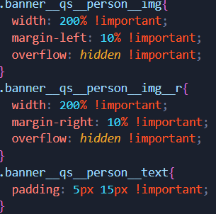
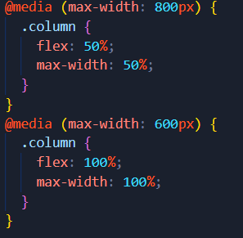
Imágenes en Media Query
Para que las imágenes mantuviesen su estética en el media query, y no cambiase de tamaño de manera ilógica, encontré la regla de estilos !important, para que estas no perdiesen su sentido.
En la pantalla de inicio, para que esta no perdiese su sentido estético, tuve que implementar clases diferentes a las imágenes, para que se viese en dos columnas en Tablet, y en una en móvil.
Silvia Rubio Izquierdo

Slide 12
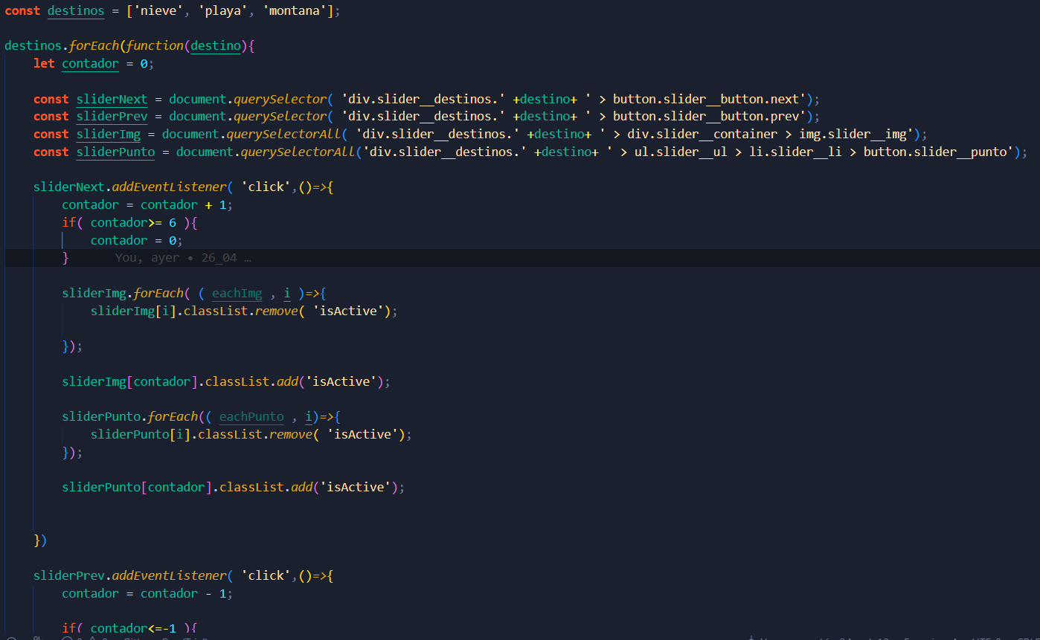
Sliders JavaScript
Para lograr que todos los Sliders funcionasen tuve que buscar información en internet, puesto que al meter un único slider si que funcionaba, pero encontré dificultades para meter varios.
Finalmente, conseguí que todos los sliders funcionasen en el mismo código.
Silvia Rubio Izquierdo

Slide 13
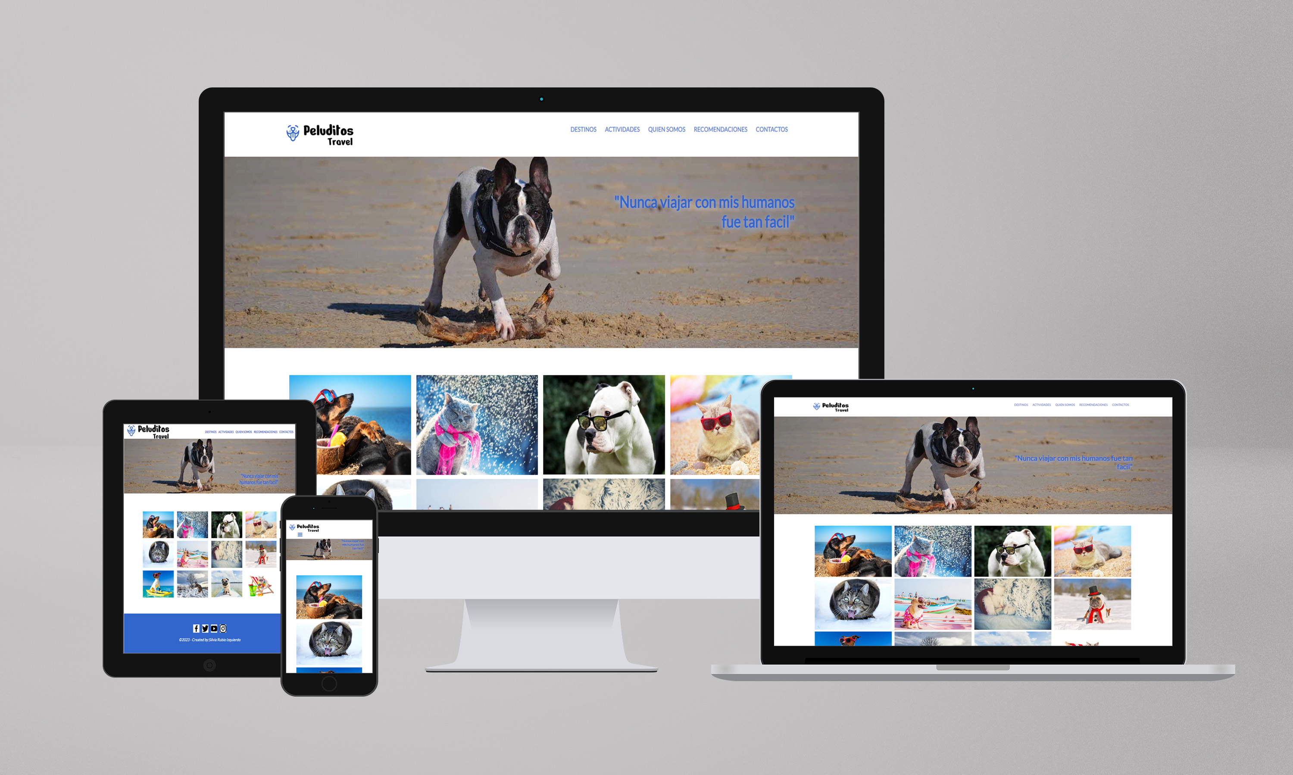
Responsive final
Silvia Rubio Izquierdo

Slide 14
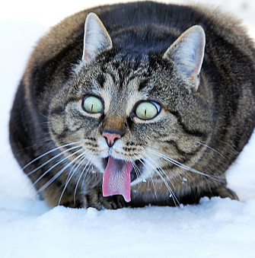
05
Conclusiones
Silvia Rubio Izquierdo

Slide 15
En este proyecto he visto la oportunidad de explotar mi creatividad al máximo y poner a prueba mis conocimientos en distintos lenguajes de programación web, y diseño.
El proyecto me ha servido también para darme cuenta de que la programación nos permite dar rienda suelta a la imaginación, y que sabiendo donde buscar, no hay casi nada que no se pueda hacer.
La realización de esta página, con lo que a investigación respecta, me ha ayudado a adquirir muchos conocimientos, no ya solo de programación y diseño como tal, sino también del cuidado de mascotas, que a fin de cuentas es lo que buscaba transmitir.
La persecución de una estética más profesional, me ha llevado a investigar más a fondo el lenguaje CSS, pues ha sido con el que más problemas he encontrado.
Silvia Rubio Izquierdo

Slide 16
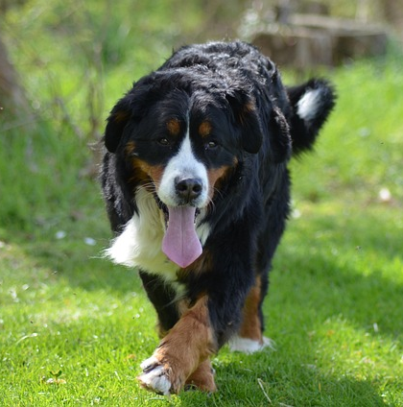
06
Referencias y webgrafía
Silvia Rubio Izquierdo

Slide 17
Referencias fotográficas:
https://unsplash.com/es
https://pixabay.com/es/
https://www.pexels.com/es-es/
https://tinypng.com/
Referencias estéticas:
https://pets.travel/
https://www.travelguau.com/home
http://www.mascotour.com/es
Referencias de código:
https://developer.mozilla.org/es/docs/Web/CSS/Reference
Silvia Rubio Izquierdo

Slide 18
Realizado por: Silvia Rubio Izquierdo
https://silvia-ri.github.io/TRABAJO-FINAL/
Silvia Rubio Izquierdo

